Slide 1
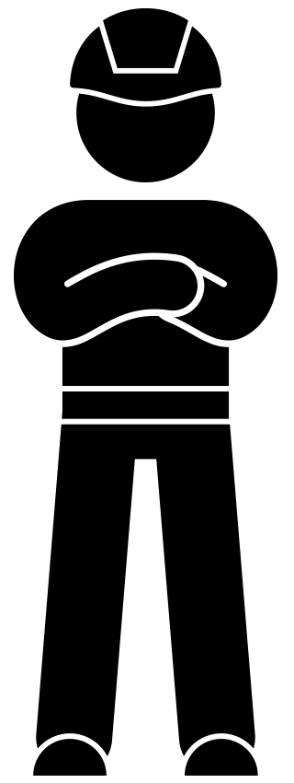
Instruktaż Praca na wysokości Luty 2022

Slide 2
Wprowadzenie
W branży budowlanej dochodzi do wielu incydentów obejmujących upadek z wysokości. Te incydenty często kończą się poważnymi obrażeniami, a nawet gorzej. Niestety w 2021 r. doprowadziło to do incydentów takich jak uszkodzenie rdzenia kręgowego czy śmiertelny wypadek w VolkerWessels.
Upadek z wysokości to druga pozycja (16%) w raportach niebezpiecznych sytuacji (raporty MOHS) w VolkerWessels. Ponad 10% zwolnień lekarskich jest spowodowanych upadkami z wysokości. Ważne jest, by zwracać uwagę na prace na wysokości zarówno w fazie przygotowań, jak i w fazie realizacji.
Za pomocą tego instruktażu chcielibyśmy przypomnieć Ci o tym, co należy, a czego nie wolno robić w trakcie pracy na wysokości.

Slide 3
Tematy
Animacja
Dialog

Slide 4
Praca na wysokości
Notes:
https://youtu.be/QbI2VhoY7cc

Slide 5
Dialog
Czy maiłeś wypadek w związku z pracą na wysokości? Co się stało?
Czy kiedykolwiek czujesz zagrożenie pracując na wysokości? Co jest tego przyczyną?
Co chcesz zmienić w swoim miejscu pracy, jeśli chodzi o (bezpieczną) pracę na wysokości?
Notes:
https://youtu.be/y0UD-hAbVok

Slide 6
Dziękuję za uwagę!
veiligheid@volkerwessels.com

